Slide 1
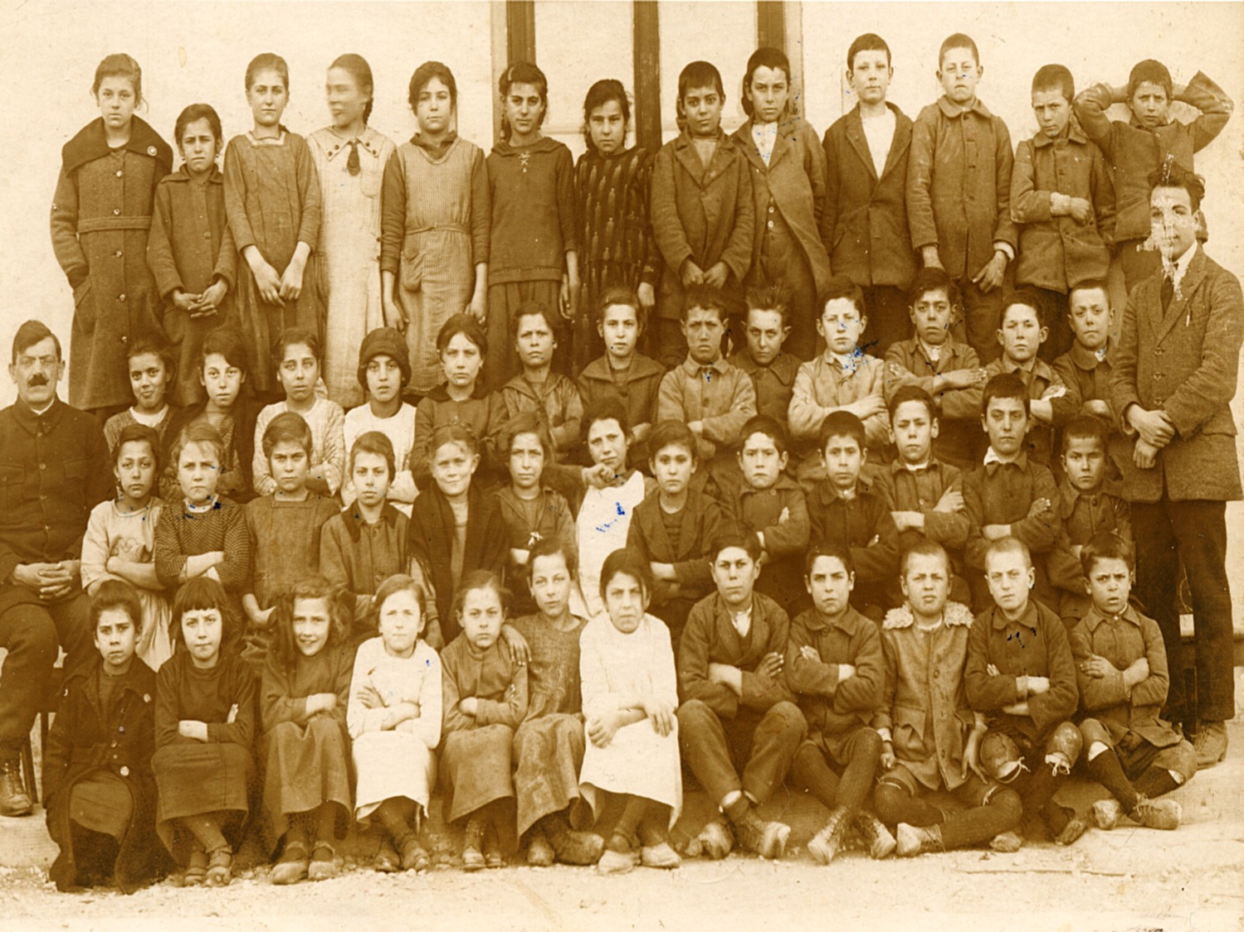

Gocce Di Memoria
Progetto Erasmus plus⁺ 2015-2017
“Insegnare la Grande Guerra – Educare alla pace”
Foto gentilmente concessa da Barbara Margarit e Giuseppe Toso

Slide 2
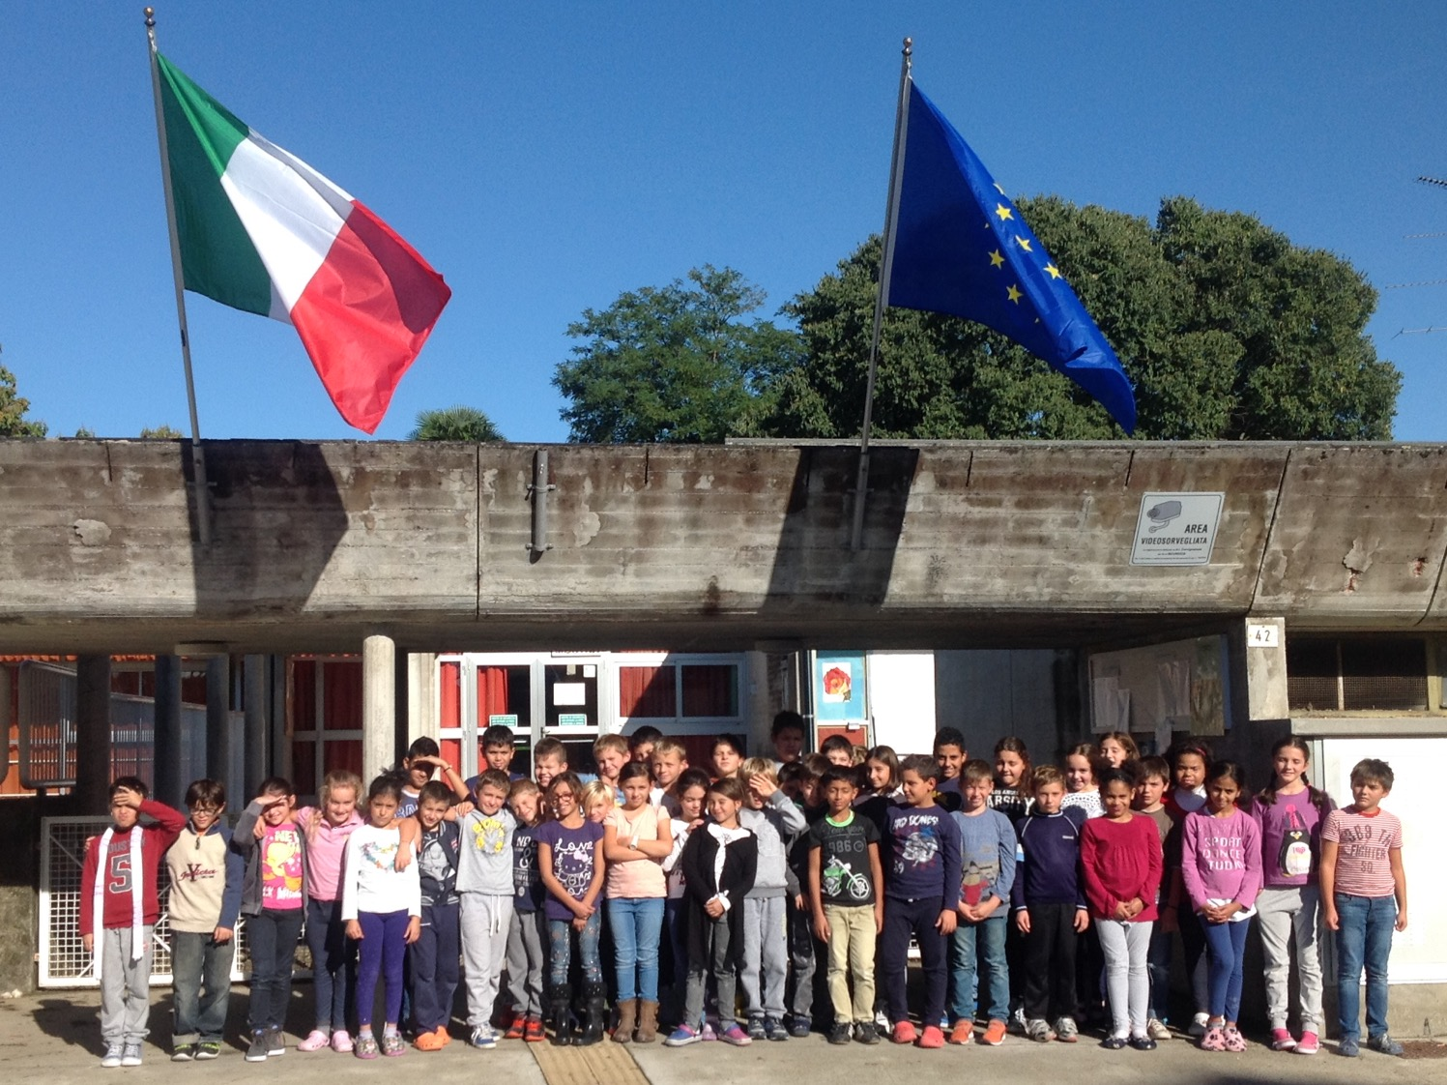


ISTITUTO COMPRENSIVO “DON LORENZO MILANI”
Scuola dell'Infanzia, Primaria e Secondaria di I° grado
Comuni di Aquileia, Fiumicello, Villa Vicentina e Terzo di Aquileia
Sede: Via E. Fermi 4 - 33051 Aquileia (Ud)
Tel.0431-91051 – Fax 0431-918939– C.F. 90020590304
e-mail udic84600d@istruzione.it – Pec udic84600d@pec.istruzione.it
Sito web: www.icaquileia.gov.it
SCUOLA PRIMARIA
G. CAPPONI – TERZO DI AQUILEIA
CLASSI: IV A e IV B
Insegnanti:
Lenzo Pina –
Mongiello Mariagrazia

Slide 3
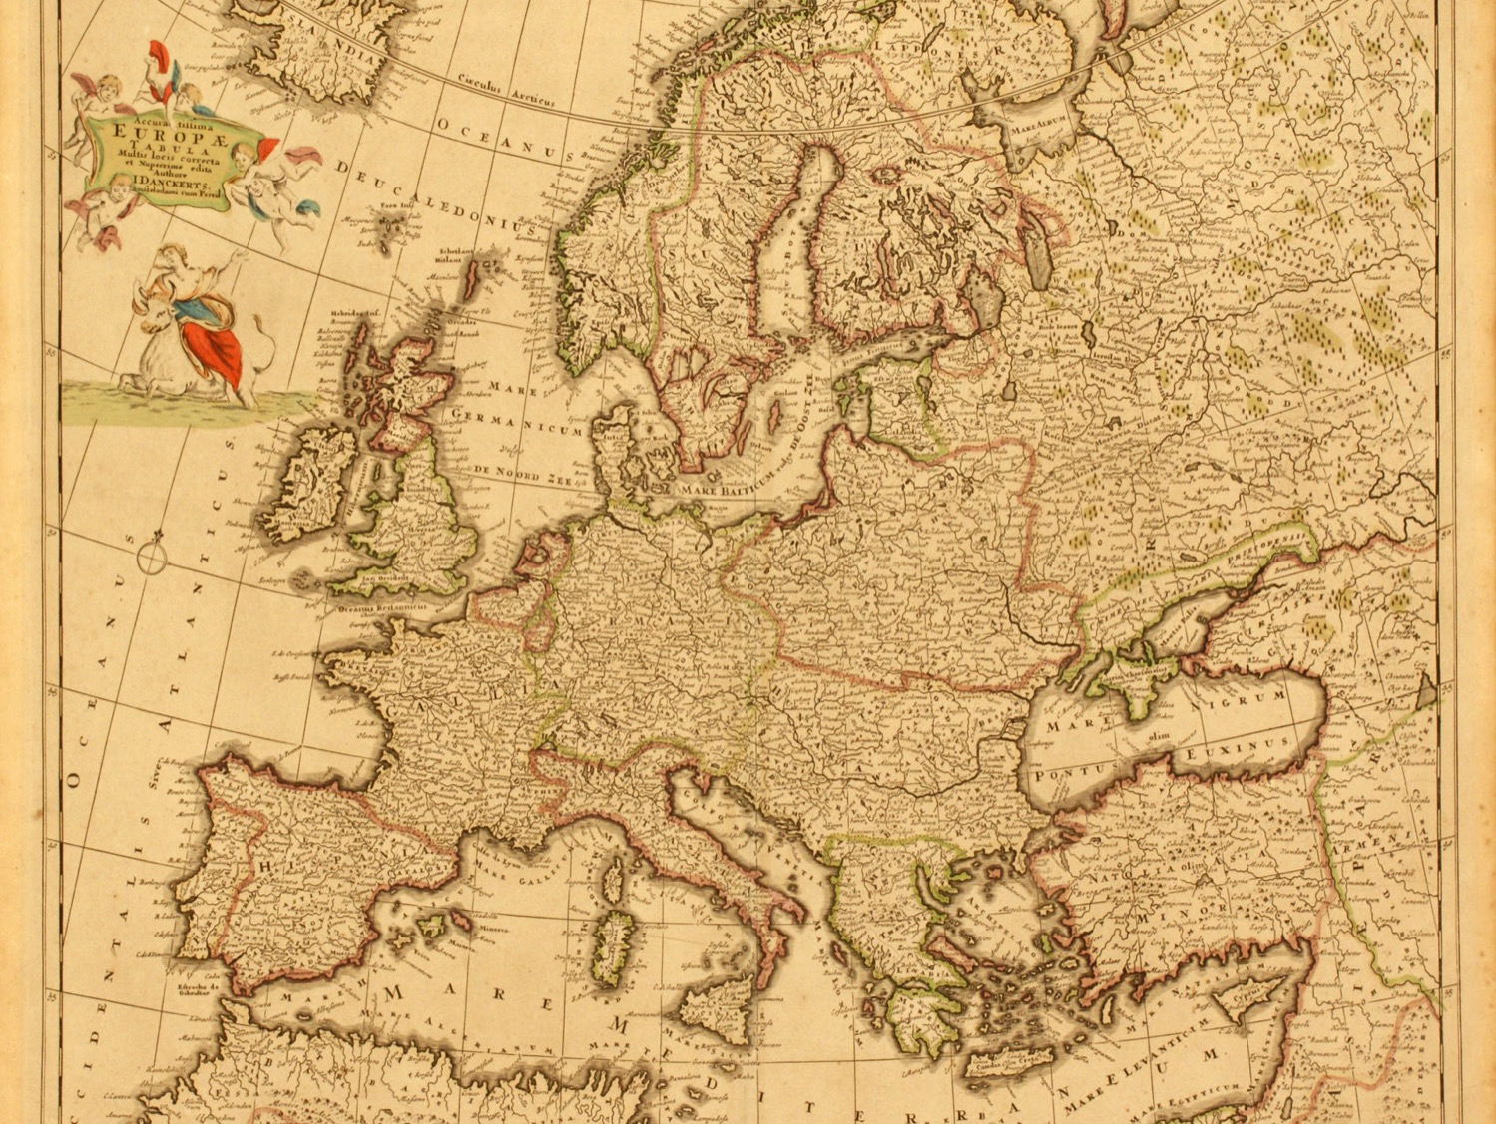
Testimonianze tramandate o sentite dai nonni, dai bisnonni, dai genitori, da amici o conoscenti; sui libri o tramite i mezzi di (in)formazione. Brevissima riflessione sulla prima guerra mondiale per parlare di pace.

Slide 4

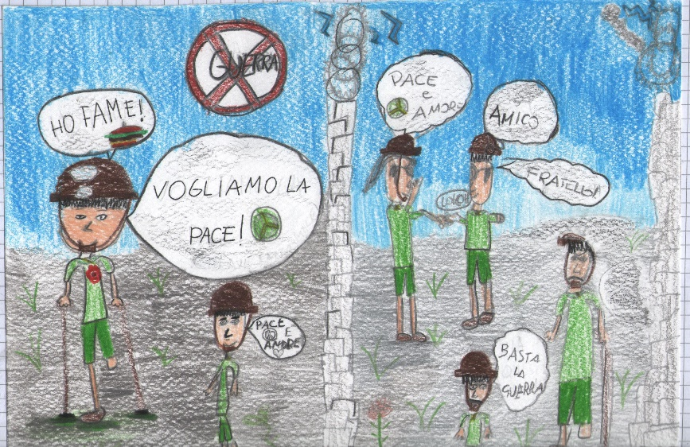
Da quello che ho imparato la guerra è orribile.
Io voglio solo che ci sia la PACE e la LIBERTÀ nel mondo.
La guerra fa morire molte persone, ma le fa anche ammalare; porta la distruzione delle città.
Secondo me nelle trincee si stava male perché pioveva, faceva freddo, non c’era mai il sole.
Il Carso aveva alberi e cespugli. Poi, però, per fare la guerra, li hanno tagliati ed era tutto spoglio.
Quindi la guerra cambiò anche il paesaggio.
Per fortuna il Carso ritornò com’era.
I soldati poveri (che mangiavano poco), decisero di andare in guerra (così gli davano più cibo), ma non sapevano cosa gli aspettava!
Bianca

Slide 5

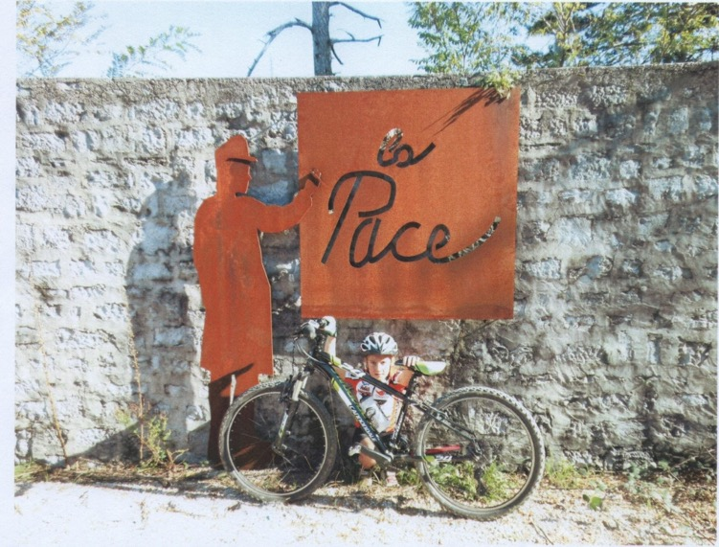
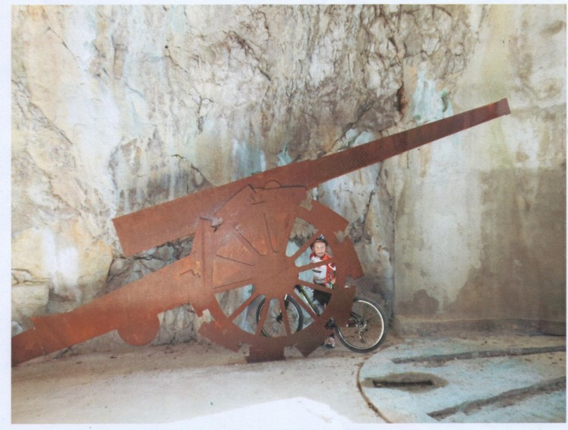
Di queste case
non è rimasto
che qualche
brandello di muro
Di tanti
che mi corrispondevano
non è rimasto
neppure tanto
Ma nel cuore
nessuna croce manca
È il mio cuore
il paese più straziato.
(G. Ungaretti)
Conosco molto bene “San Martino del Carso” perché ci vado spesso in bicicletta.
Il paesaggio in autunno è bellissimo: è tutto rosso e arancione.
Sembra impossibile che ci sia stata la guerra!

Slide 6
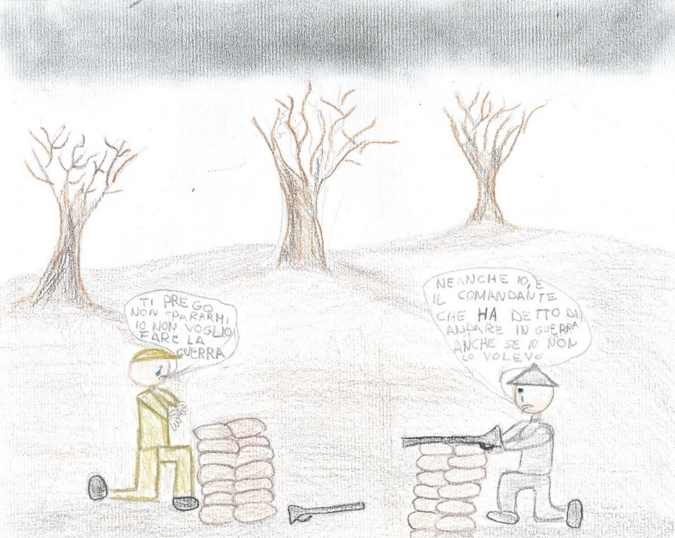
La nonna mi ha raccontato che i suoi nonni vivevano a Grado. In quel periodo l’isola era sotto l’Austria, perciò suo nonno Giovanni Vio, quando iniziò la Prima Guerra Mondiale fu mandato a combattere per gli austriaci in Crimea e Galizia.
In quei combattimenti venivano usati dei gas.
A causa di quei gas il nonno perse in parte la voce.
Finita la guerra nonno Giovanni fu curato a Vienna e rientrò a Grado un anno dopo, nel 1919.
La moglie, durante la guerra fu sfollata a Napoli.
Giorgia

Slide 7

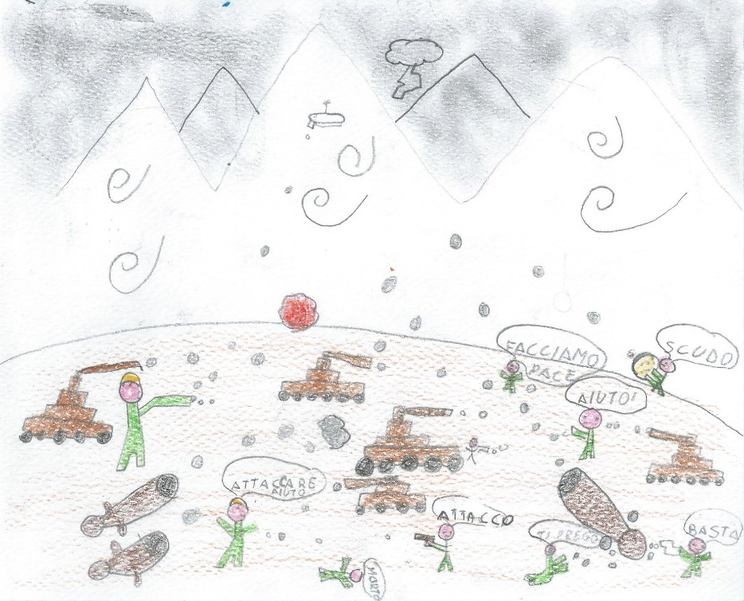
I miei nonni mi hanno raccontato che i loro genitori sono andati in guerra giovanissimi.
Mi dissero che la guerra causò tanti morti e feriti gravi, tra cui anche bambini.
I tedeschi erano spietati, sparavano e uccidevano senza pietà; le donne restavano a casa ad accudire i propri figli aspettando con il cuore in gola il ritorno del proprio marito.
A distanza di cento anni la cosa che mi rattrista è pensare a quella povera gente che chiedeva aiuto e scappava da quei bombardamenti senza uscirne vivi.
Quando guardo la tv e vedo la gente che muore e combatte per salvarsi mi viene da piangere.
Per me la pace è la cosa più bella del mondo e ti rende una persona felice, invece la guerra è solamente tristezza e provoca tanto dolore.
Salvatore

Slide 8

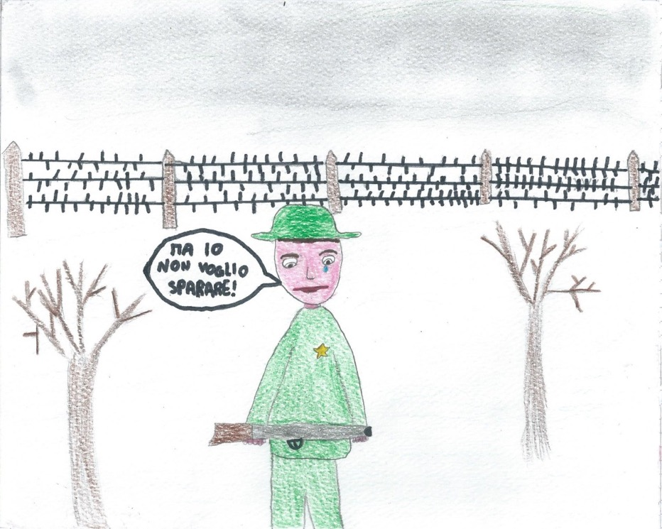
Il mio trisnonno Clemente ha partecipato alla prima guerra mondiale.
Era nel corpo di artiglieria di montagna ed ha combattuto nelle trincee del Monte Grappa.
Era addetto ad un cannone ed a causa del rumore continuo è ritornato dalla guerra completamente sordo.
Questa storia me l’ha raccontata il mio nonno materno, Roberto.
Mentre il mio trisnonno paterno Giuseppe, classe 1869, benché quarantaseienne fu chiamato nell’esercito austro-ungarico è combatté in Galizia contro l’esercito russo. Fortunatamente ritornò a casa sano e salvo assieme a suo figlio primogenito.
Caterina

Slide 9

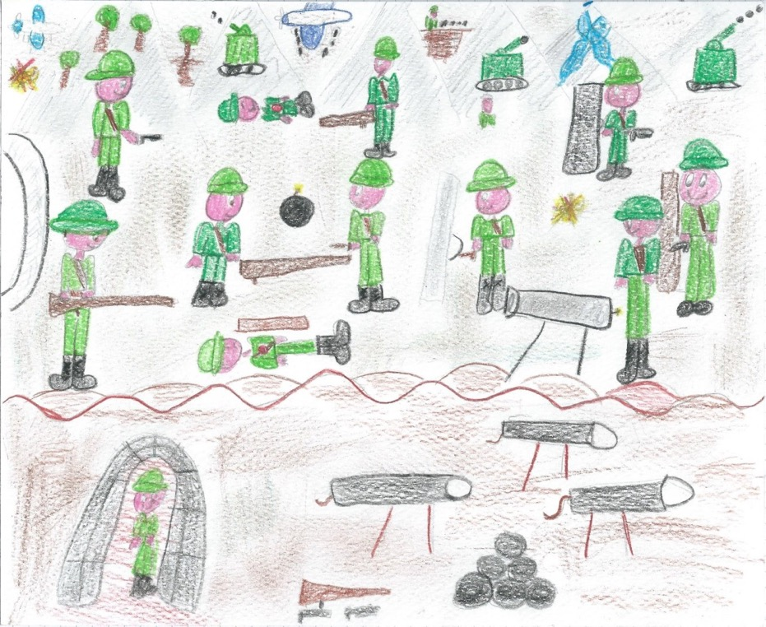
La mia bisnonna mi ha raccontato che durante la prima guerra mondiale suo papà e i suoi zii sono andati in guerra.
Lo zio Ludovico fu ferito alla testa mentre lo zio Luigi perse la gamba.
Suo papà Salvatore, detto Torì, fu fatto prigioniero dai tedeschi.
Un giorno, un tedesco chiese chi sapesse parlare la sua lingua, e Salvatore disse che parlava il tedesco perché era stato in Germania a lavorare con suo padre, così i tedeschi lo mandarono a fare il cuoco e questa fu la sua salvezza.
Penso che questa guerra sia stata bruttissima .
Odette

Slide 10
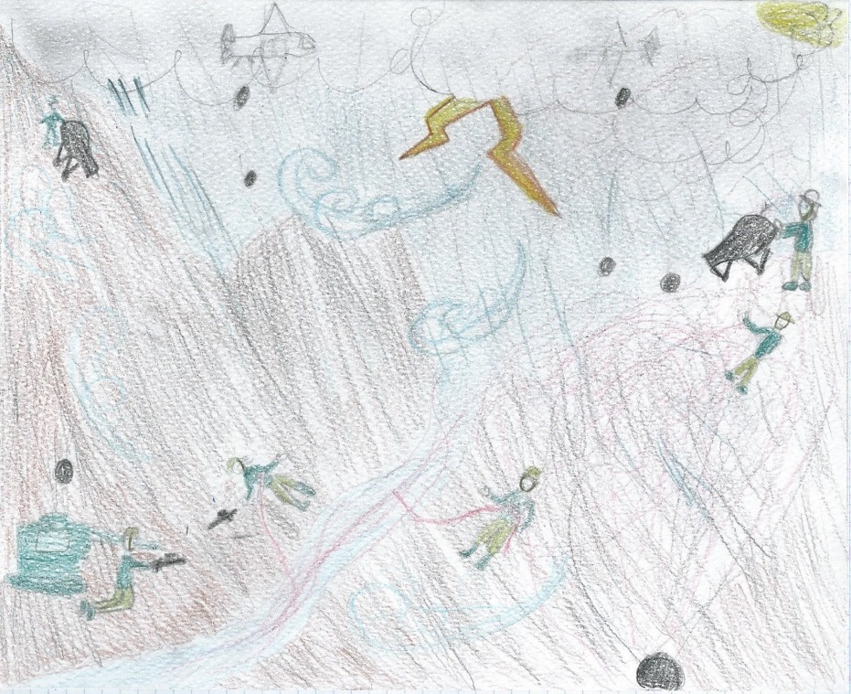
Breve riflessione sulla Grande Guerra.
In questi giorni ho chiesto alla mia famiglia di parlarmi della Prima Guerra Mondiale.
Italo il fidanzato di mia nonna mi ha raccontato che la guerra ha causato sofferenza, distruzione e morte.
Gli uomini vennero portati via alle famiglie, i bambini rimasero orfani, le case vennero distrutte.
Gli uomini nelle trincee si spararono a vicenda.
I miei sentimenti verso la guerra sono pieni di paura e di tristezza.
Teresa

Slide 11
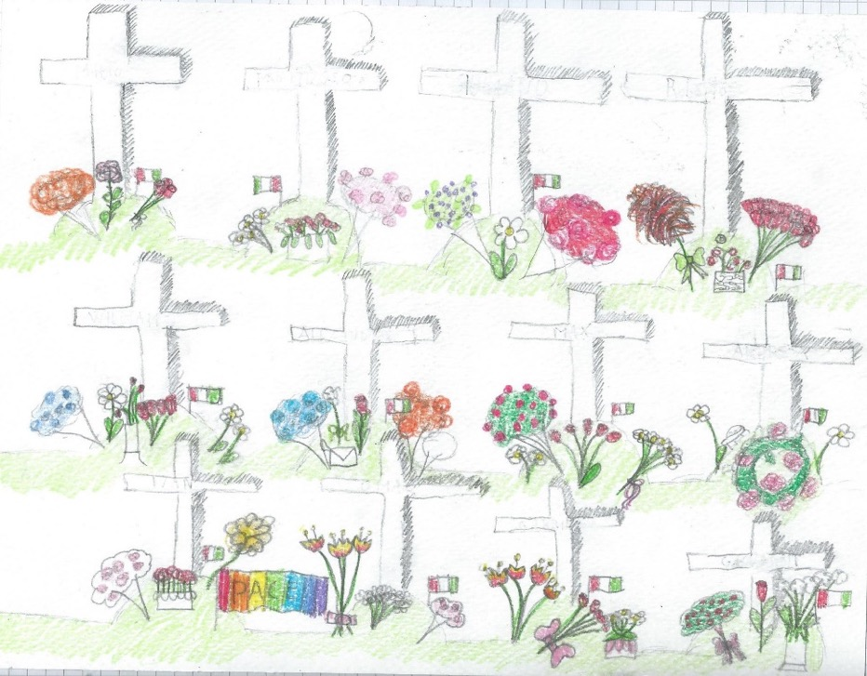
Quando penso alla Prima Guerra Mondiale mi vengono in mente i giovani soldati che combattevano, morivano sulle montagne e le terribili condizioni in cui vivevano.
Penso alla preoccupazione dei parenti che non avevano notizie dei loro familiari.
Ritengo di essere fortunata a vivere in un periodo in cui non c’è la guerra.
Agnese

Slide 12
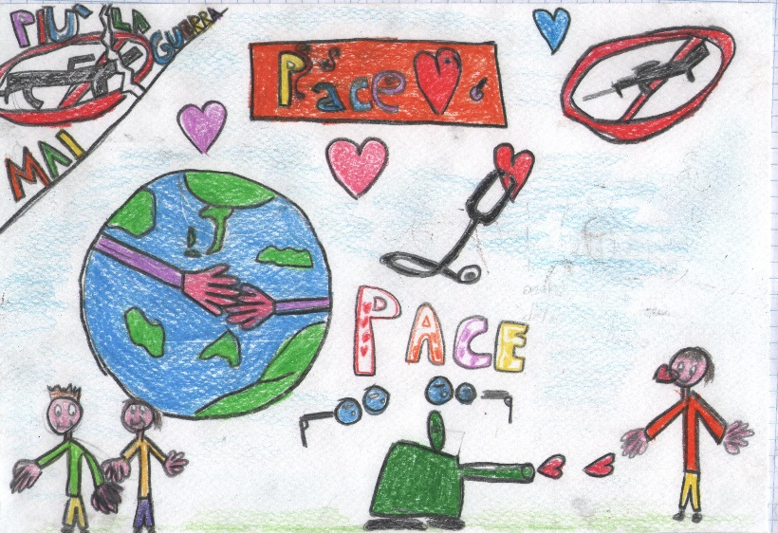
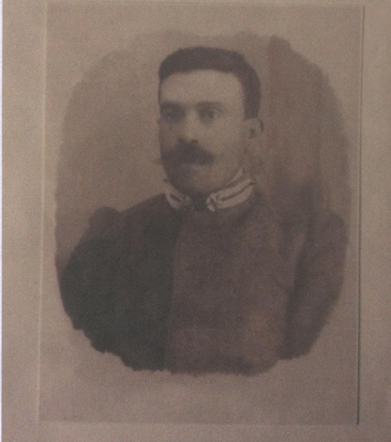
Tramite i miei genitori e quello che abbiamo studiato a scuola, ho capito che, ai tempi della guerra c’era molta povertà. Poco da mangiare, tanti spari e morti; paura e tanta tristezza.
Spero che non ci sia mai più la guerra e che ci sia tanta Pace nel mondo.
Il bisnonno di mia nonna, Giacinto Barbera, era sergente nel 6° reggimento fanteria nella Prima Guerra Mondiale.
Fra tante medaglie, ha ricevuto un attestato e la medaglia al merito d’argento al valore militare (il 20 luglio del 1921 a Roma) perché si lanciava primo alla testa della compagnia d’assalto della munitissima posizione avversaria , sotto violento fuoco di artiglieria e mitragliatrici nemiche.
Oltrepassata la prima linea, dopo un violento corpo a corpo, fece prigionieri tanti nemici.
Gaetano

Slide 13
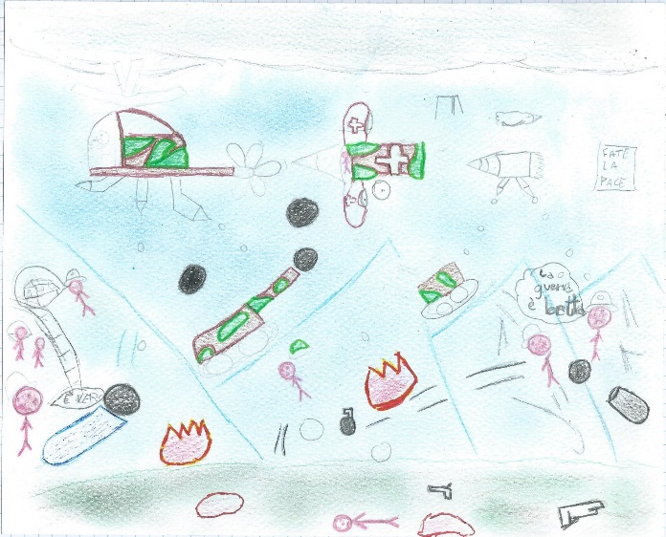
La Prima Guerra Mondiale portò solo distruzione e dolore.
Morirono più di diecimila persone.
Io non voglio la guerra, preferisco la pace.
Sanjay

Slide 14
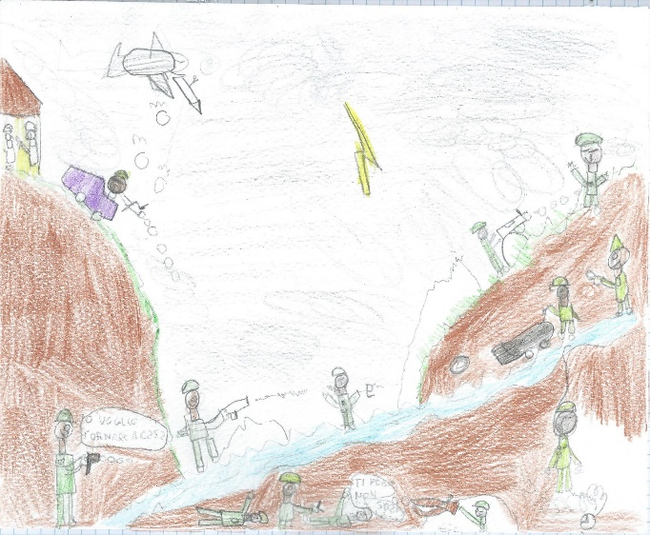
Secondo me la Prima Guerra Mondiale è stata molto brutta, perché sono morti molti ragazzi, mentre altri sono tornati a casa mutilati, senza braccia, senza gambe e negli occhi la paura e l’orrore di quello che avevano visto.
Spero che non accada mai più. Ma purtroppo ancora oggi in tanti paesi succede ancora.
Gabriele R.

Slide 15
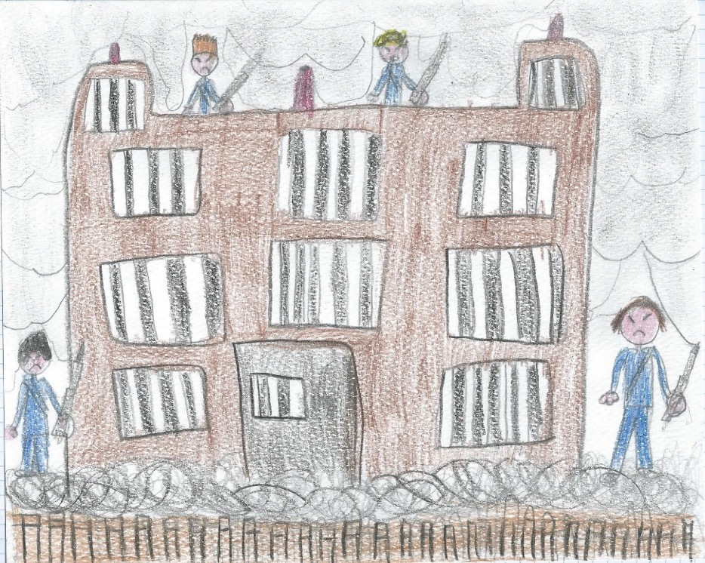
Per me la Prima Guerra Mondiale è stata una grande distruzione. Tantissime famiglie hanno perso le persone a loro molto care.
Le conseguenze più gravi sono state epidemia, povertà e sofferenza.
Swami

Slide 16

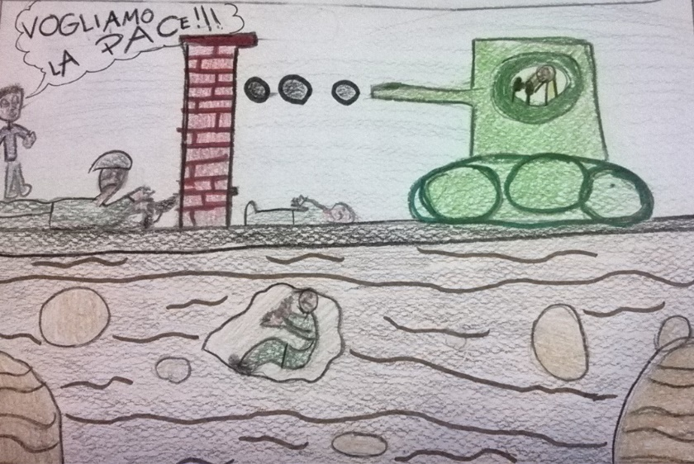
ANALISI E CONSEGUENZE DELLA PRIMA GUERRA MONDIALE*
La Prima Guerra Mondiale provocò la morte di milioni di persone.
Queste sono le testimonianze di persone che hanno vissuto questa terribile guerra:
la gente moriva di fame perché il cibo era poco e non sano;
gli uomini erano chiamati a combattere per difendere la propria patria, combattevano anche ragazzi molto giovani che ancora studiavano;
le donne, oltre ad occuparsi dei bambini iniziavano a fare i lavori che fino a quel momento svolgevano gli uomini. Quindi iniziavano duramente a lavorare nei campi e nelle fabbriche;
donne, bambini e anziani spesso per forza erano costretti ad abbandonare le loro case e le loro terre;
città e campagne erano interamente occupate da militari;
le persone avevano paura di camminare nelle strade perché si rischiava di essere ammazzati;
a causa della guerra tanti soldati diventavano pazzi; inoltre si diffusero tante malattie;
le vie di comunicazione non funzionavano perché distrutte dai bombardamenti.
Durante la guerra tanti soldati scrissero lettere e diari ai loro cari.
Le guerre provocano tanta violenza, sofferenza per la perdita di persone innocenti e distruzione.
Noi vogliamo la PACE e vivere in un mondo felice.
*In questa intervista interessante anche l’analisi della donna nella Prima Guerra Mondiale
Gabriele

Slide 17
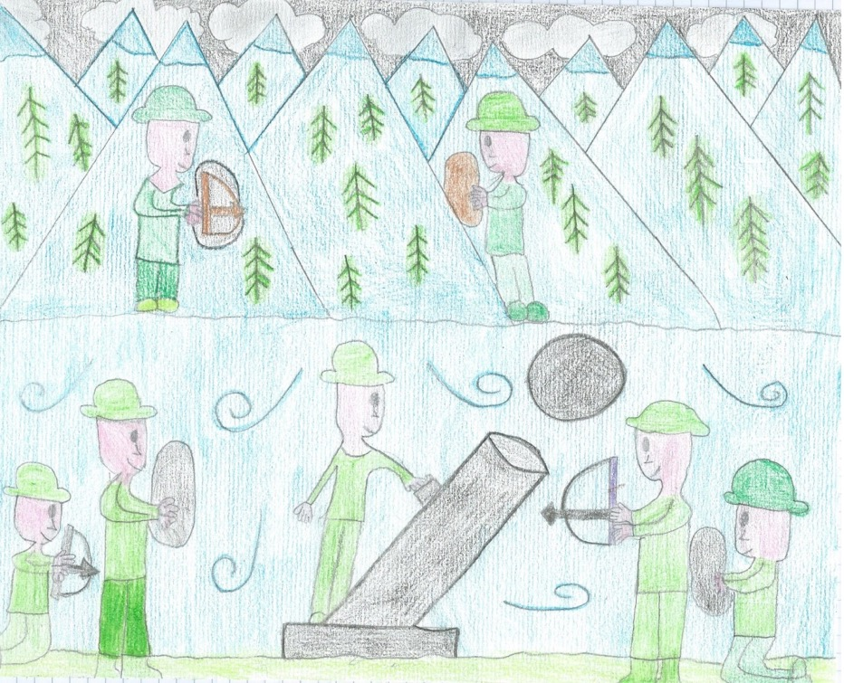
Mi hanno raccontato che durante la prima guerra mondiale morirono più di diecimila persone.
Per me la guerra è una brutta cosa preferisco la pace.
Aya

Slide 18
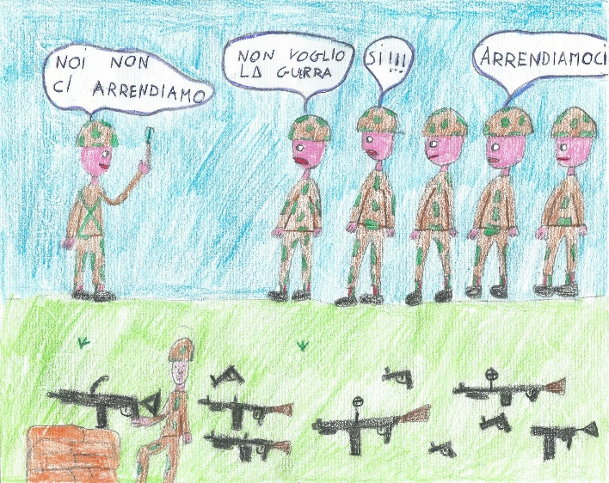
La Prima Guerra Mondiale è stata combattuta in Europa dal 1915 al 1918 provocando milioni di morti.
I contadini, insieme alla popolazione civile, pagarono il prezzo più alto.
A riempire questo vuoto, ci pensarono le donne, che iniziarono a lavorare nelle fabbriche e nei campi.
Il Friuli fu al centro dei combattimenti, per questo è facile trovare molti oggetti, alcuni ancora molto pericolosi. Tutti i cimiteri di guerra sparsi nelle terre dove si è combattuto sono oggi luoghi di ritrovo a ricordo di quei tragici eventi.
Ivan

Slide 19
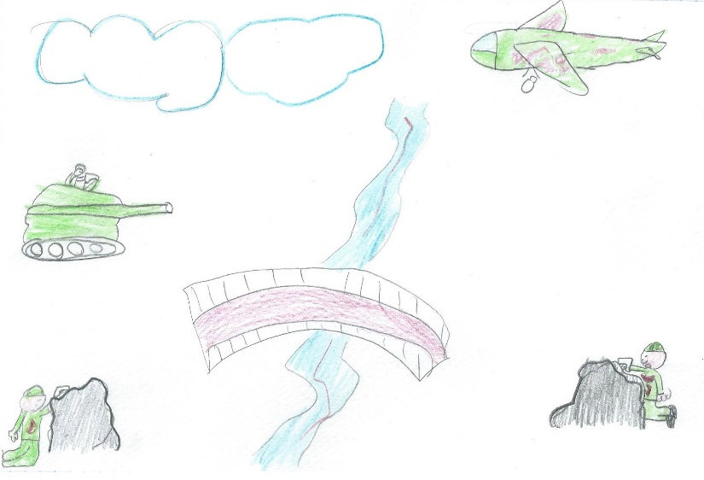
La mia maestra mi ha raccontato che durante la Prima Guerra Mondiale morirono più di diecimila persone, soprattutto giovani.
L’esperienza della guerra è stata drammatica e io vorrei un futuro di pace.
Maksims

Slide 20
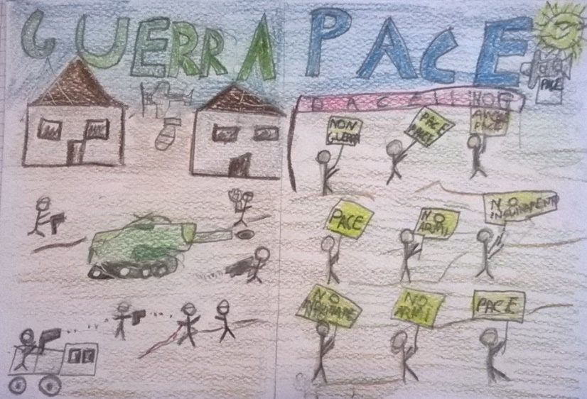
RICORDI DI GUERRA DEL MIO BISNONNO
Il mio bisnonno fu arruolato nell'esercito a combattere sul fronte contro i nemici. Vide tante cose orribili: amici commilitoni che morivano tra le sue braccia e gente giovane che moriva attorno a lui. Era un vero massacro!
Il mio bisnonno era talmente valoroso che il corpo militare gli affidò un'arma speciale e spietata per i soldati.
Passò anni terribili perché fu catturato dal fronte nemico e tenuto in ostaggio per quattro anni, più due anni sul fronte tedesco come soldato semplice. Nel tempo che fu prigioniero gli fecero fare i lavori più umili e peggiori.
Finalmente, dopo questa prigionia, il mio bisnonno fu liberato dai Russi e tornò in patria.
Da allora il mio bisnonno ha sempre raccontato questa storia e fino a quando chiuse gli occhi, aveva la sensazione nelle orecchie di tutti quei rumori dei bombardamenti e delle fucilate.
Mio nonno che oggi mi racconta di queste storie, spesso mi dice:" La guerra è una cosa brutta e non serve a nulla, solo a fare distruzioni e uccidere tanta gente innocente. Tutto, purtroppo, gira attorno ai soldi e al potere. E queste guerre che ancora oggi sentiamo negli altri stati non finiranno mai perché la pace non conviene.
Invece la pace e la tranquillità dell'umanità sono la cosa più bella che ci possa essere".
Giuseppe

Slide 21
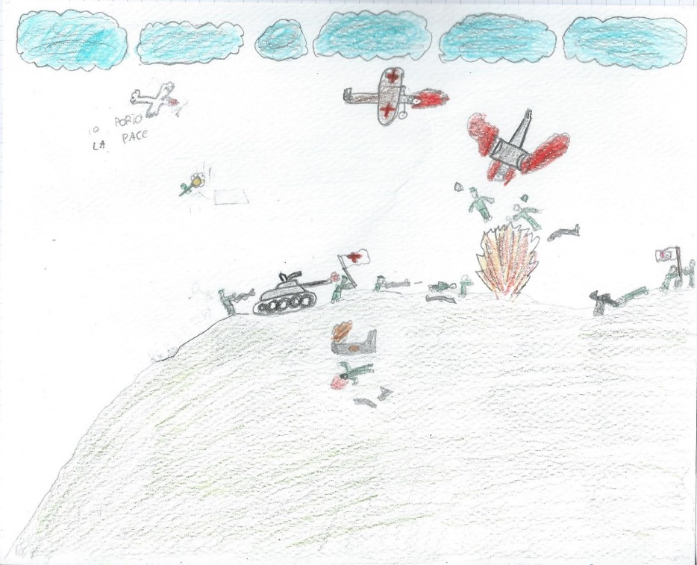
Mio papà mi ha raccontato che la Prima Guerra Mondiale è scoppiata perché i popoli sotto l’impero Austroungarico volevano essere liberi e non sottomessi. E così si ribellarono a costo di tante giovani vite.
Alexander

Slide 22
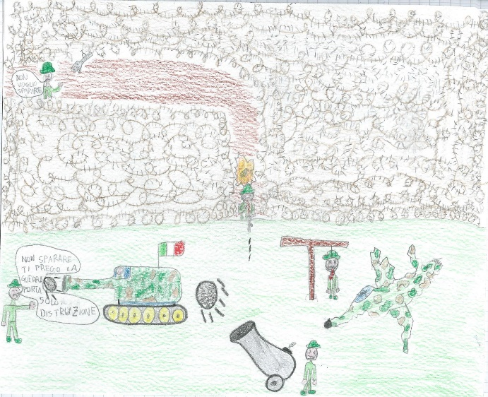
L’anno scorso a settembre io e la mia famiglia insieme al gruppo dell’Azione Cattolica abbiamo visitato la Galleria Cannoniera del Monte Brestovec ,che si trova vicino al paesino di San Martino del Carso.
Venne costruita tra gennaio e agosto del 1917.
Fu costruita per poter contenere otto cannoni molto grandi , distanti tra loro per colpire in modo più esteso il Carso di Comeno.
I cannoni non c’erano più ma al loro posto sono state poste delle lastre in metallo, sulle quali sono rappresentati gli accadimenti della Grande Guerra sul Carso.
Lungo la galleria c’erano delle lastre con scritto tutti i nomi dei soldati .
Infine abbiamo visitato le trincee dove si riparavano i soldati .
Emanuele F.

Slide 23
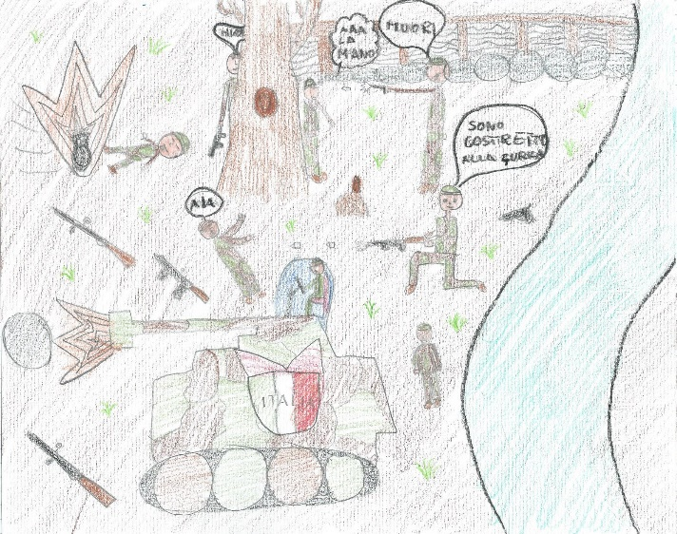
La guerra per me è una cosa bruttissima che si è svolta dal 1915 fino al 1918. La guerra provocò tantissime vittime giovani.
Molti ragazzi preferirono rompersi una mano piuttosto che andare in guerra. Vorrei che gli uomini gettassero le armi e si stringessero la mano.
Gabriele M.

Slide 24
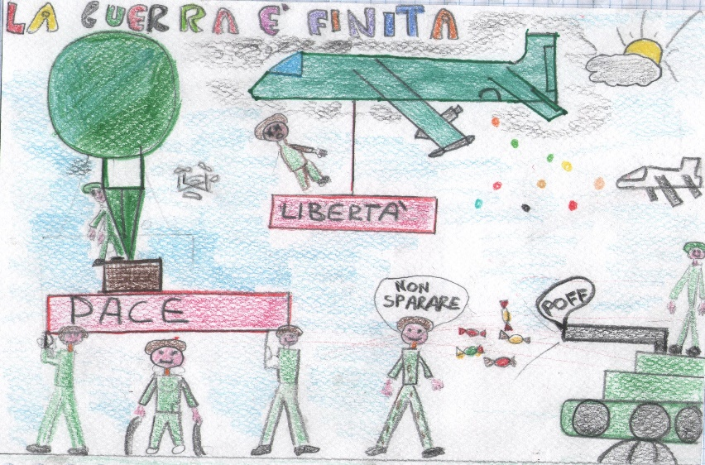
Mio nonno mi ha raccontato che, durante la Prima Guerra Mondiale, molti uomini del suo paese (Rodì Milici in provincia di Messina), sono stati chiamati in guerra e hanno combattuto in Africa.
In quegli anni di guerra (1914-1918), la vita era molto difficile sia per i soldati che combattevano al fronte, che per le donne rimaste a casa, le quali dovevano lavorare nei campi ed accudire i figli.
I soldati che sono riusciti a tornare a casa hanno raccontato di aver sofferto la fame.
Uno di loro è sopravvissuto grazie all’aiuto di una crocerossina che si era presa cura di lui fino a farlo guarire.
Con la guerra in paese si erano diffuse molte malattie, infatti molti bambini erano morti di tifo.
Alla fine del conflitto, i soldati più fortunati che sono tornati dalle loro famiglie hanno invocato la Vergine Maria con un canto di ringraziamento per averli protetti.
Da allora si festeggia in paese, ogni prima domenica di settembre, la Festa della Madonna di Lourdes.
Riccardo

Slide 25
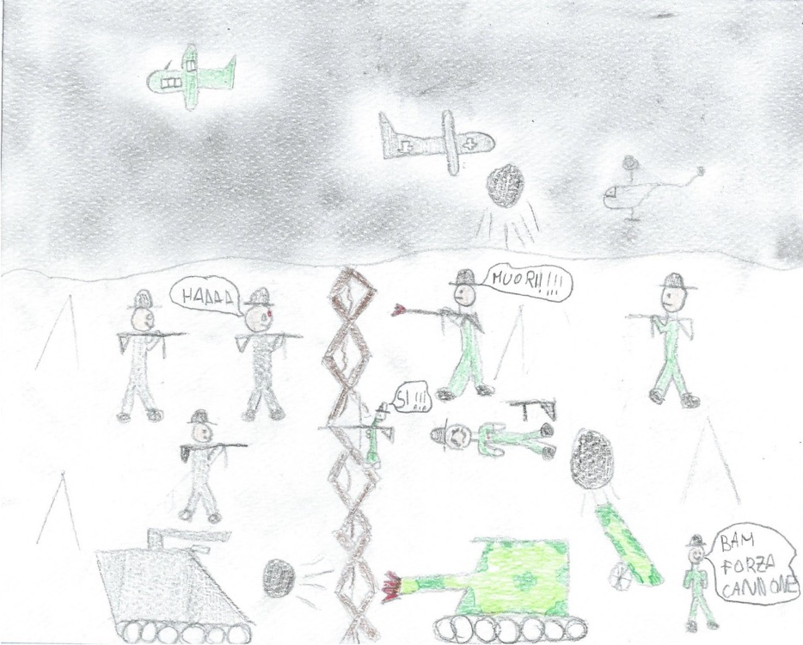
La Grande Guerra per me è stata un grande massacro. Come un temporale che fulmina la pace, che porta ad una storia senza lieto fine.
Io sono fortunato che non ho vissuto quel periodo.
Emanuele E.

Slide 26
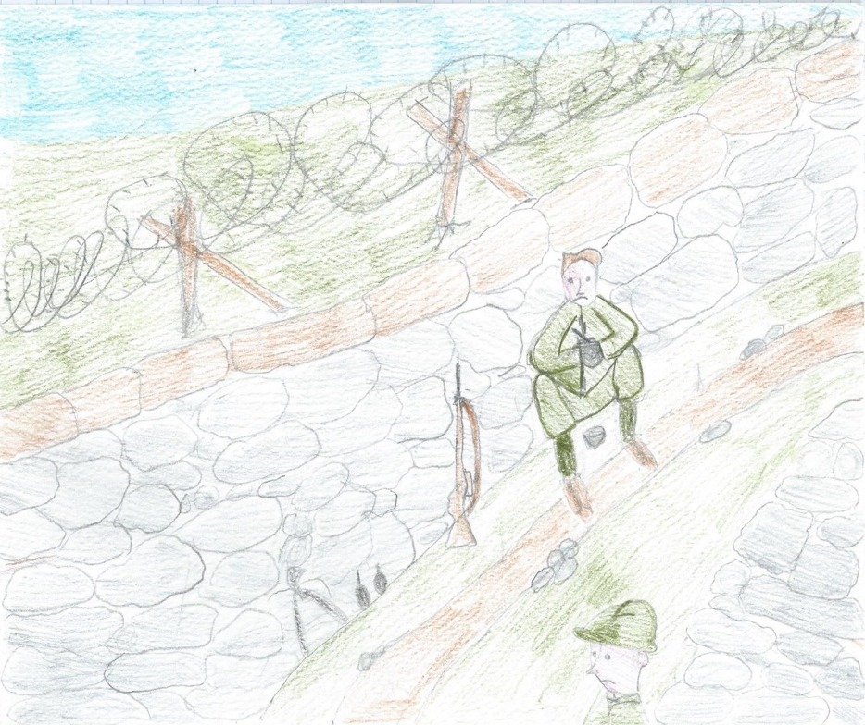
Mi hanno raccontato che la Prima Guerra Mondiale fu un continuo litigio fra molti paesi.
Con i miei genitori sono andata a Caporetto a vedere le trincee.
Le trincee sono posti bui e freddi con del filo spinato e molte gallerie.
Mi hanno raccontato che in guerra andarono molti ragazzi giovani e che purtroppo molti di loro persero la vita e non fecero più ritorno a casa.
Spero che non scoppi più nessuna guerra.
Alice

Slide 27
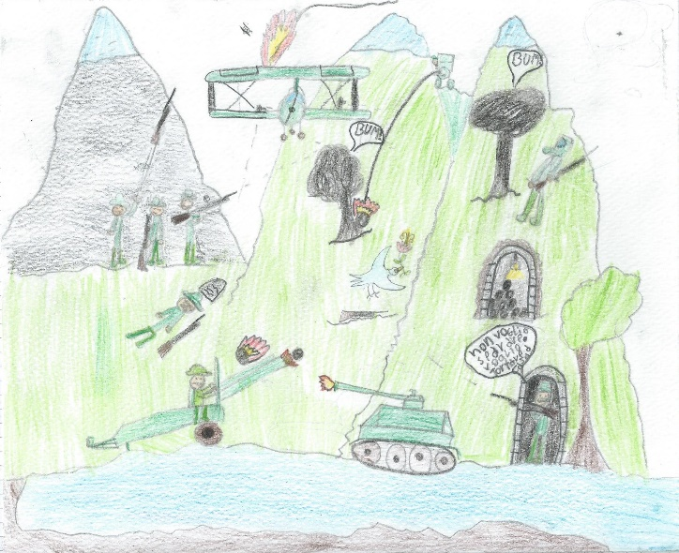
Mia nonna mi ha raccontato che durante la Prima Guerra Mondiale scarseggiava il cibo e la mia bisnonna che era piccola aveva tanta fame.
Il suo papà riusciva a procurarsi con più facilità i fagioli, ma a lei non piacevano. Dopo tre giorni di digiuno per aver rifiutato i fagioli , al quarto giorno li mangiò e scoprì che le piacevano.
Mi rattrista sapere che delle persone durante la guerra morirono di fame e vorrei un futuro senza guerre.
Roberto

Slide 28
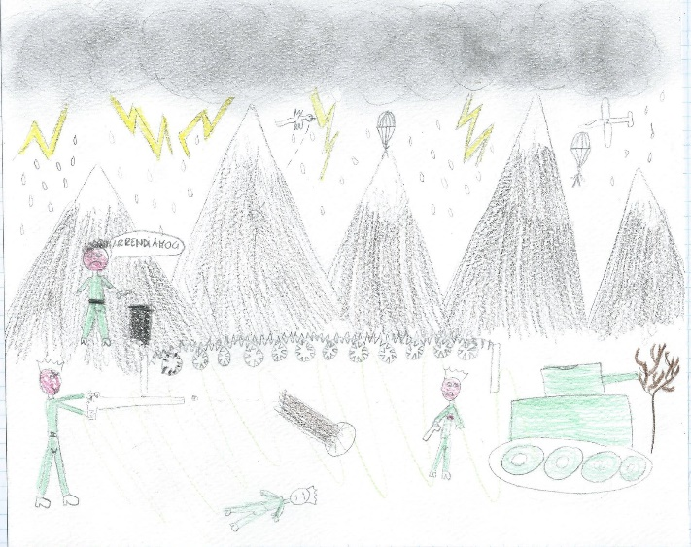
I miei nonni mi hanno raccontato che cento anni fa ci fu una Grande Guerra che durò tanto.
Parteciparono tanti uomini soprattutto ragazzi e molti di loro morirono. Anche il mio trisnonno Luigi Furlan partecipò e combatté con gli austriaci. Un giorno gli scoppiò una bomba vicino alla gamba e fu ricoverato per sei mesi in un ospedale austriaco.
La ferita era grave ma fortunatamente riuscirono a curarlo.
Finita la guerra ne 1918 tornò a casa.
Emma

Slide 29
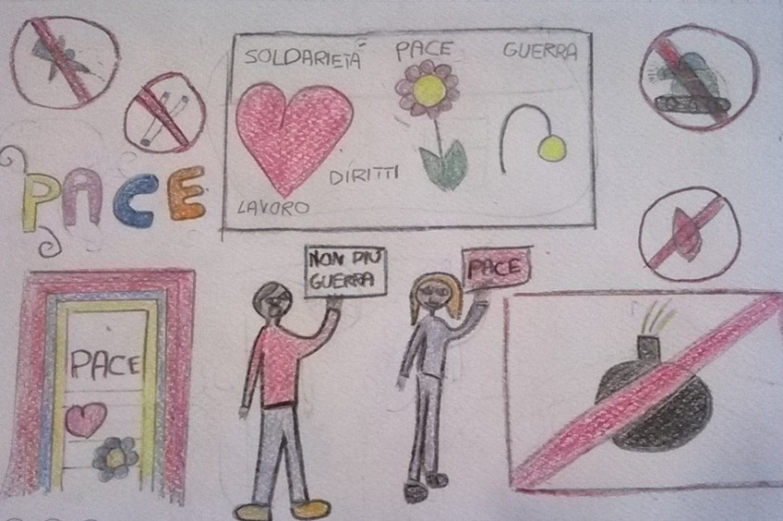
FRAMMENTO DI INTERVISTA
Cosa mangiavate in tempi di guerra?
N.: C’era pane, acqua, a volte un po’ di pasta e tutto quello che trovavamo in campagna, tipo le more.
A.: Come vi vestivate?
N.: Con vecchi vestiti che trovavamo in giro.
A.: Come vedevate la guerra?
N.: Male, anche quando eravamo a scuola dalle suore, appena sentivamo suonare l’allarme, scappavamo per paura dei bombardamenti. Comunque vivevamo sempre nella paura!
Alessandra

Slide 30
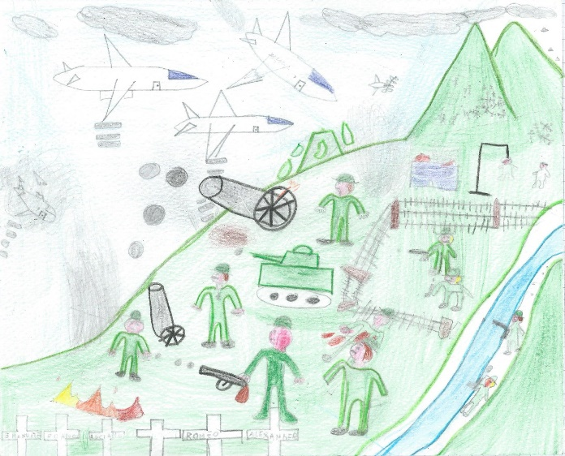
Mio papà mi ha raccontato che nel 1915 fino al 1918 ci fu una Grande Guerra che coinvolse tutta l’Europa dove ci furono migliaia di morti.
Andrea

Slide 31
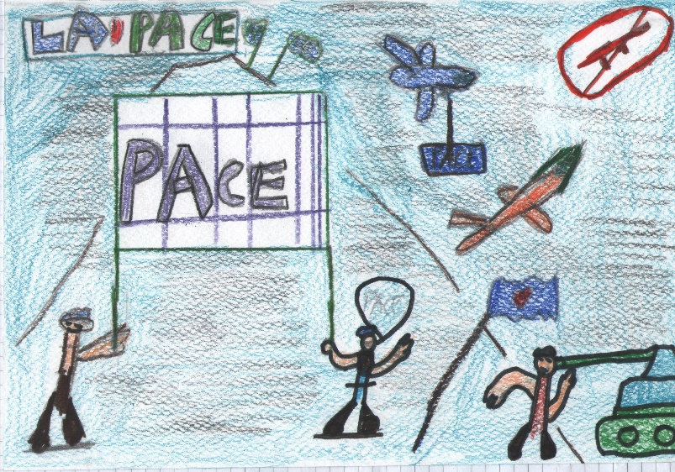
TESTIMONIANZA DI NONNO ANGELO SULLA 1^ GUERRA MONDIALE
Il nonno Angelo non era ancora nato.
Il mio bisnonno allo scoppio della 1^ Guerra Mondiale era più grande di me adesso.
Aveva appena undici anni.
Il bisnonno Angelo (avevano lo stesso nome), quando sono iniziati i bombardamenti, rimase bloccato nella zona di Turriaco dove si era recato per portare materiale agli Austriaci.
Non potendo ritornare a casa, scappò verso l’Austria. Venne portato in un campo profughi. Lì incontrò una zia. Restò per tre lunghi anni nel campo profughi e tornò a casa solo alla fine della guerra.
Ha riabbracciato così i suoi fratelli e sua madre.
Questo racconto mi ha intristito e commosso.
Christian

Slide 32
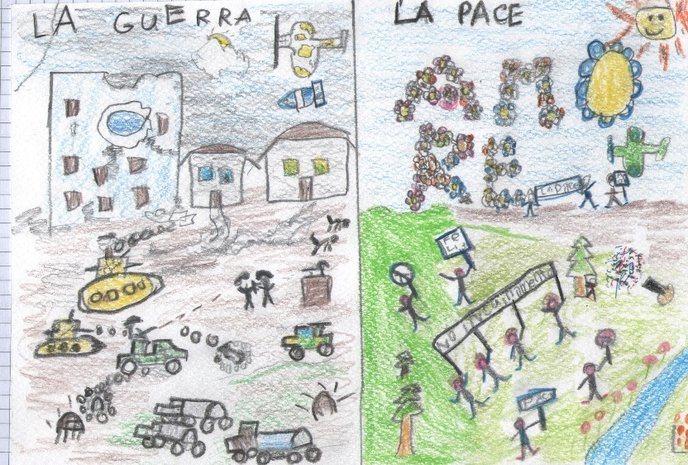
Testimonianza della Mamma
Quando la nonna di mia mamma era viva raccontava che quando era piccola , subito dopo la fine della Prima Guerra Mondiale , i bambini non portavano la biancheria intima, c’erano talmente pochi soldi che non portavano neanche le scarpe. Non avevano neanche giocattoli.
La mia bis nonna Teresa frequentò la scuola fino alla seconda elementare.
Abitava a Campoformido con una famiglia numerosa. Erano contadini.
A quindici anni partì per Milano con il carro e alcune sue sorelle in cerca di lavoro perché qui non c’era abbastanza da mangiare per tutti .Lavorò per anni come cameriera in una casa di ricchi signori. Poi si sposò. Secondo me la guerra in quei tempi causò tanta povertà, miseria e fame. La guerra non era bella perché provocava morti. Le persone avevano delle persone che le attaccavano. Spero che le sofferenze della mia bis nonna servano da esempio.
Emiliano

Slide 33
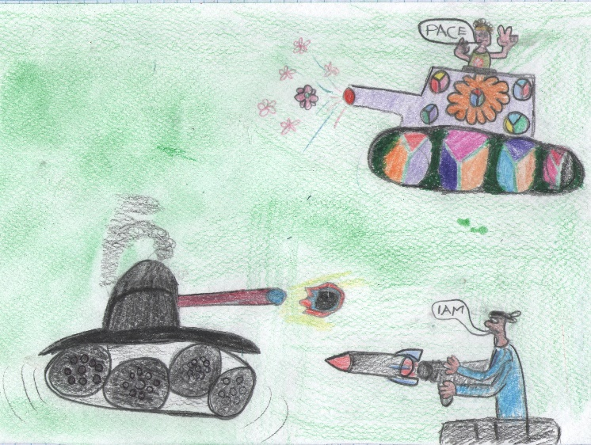
Il mio bisnonno, nato nel 1897, ha vissuto la prima Guerra Mondiale.
Lui ha combattuto con le forze Austriache.
Non è stato un soldato.
Ma quando è scoppiata la guerra è partito verso l’Austria dove è rimasto quattro anni.
Filippo

Slide 34
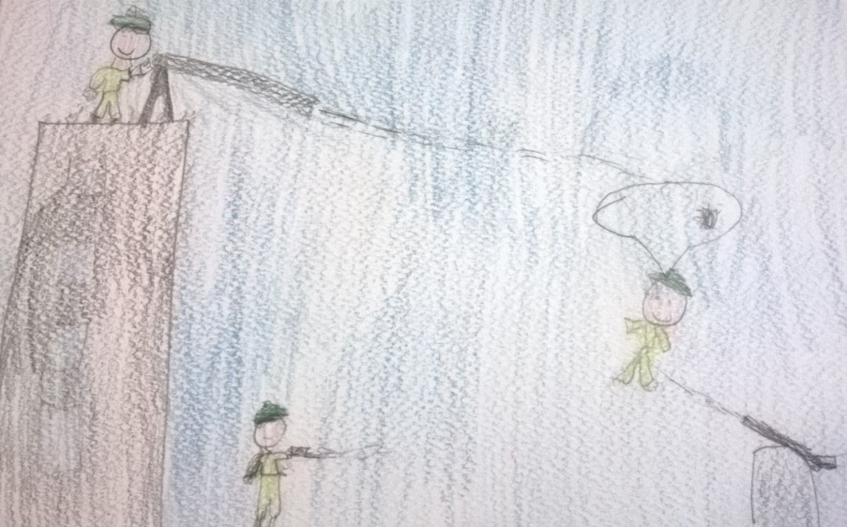
Il mio bisnonno, quando aveva dodici anni, ha vissuto la Prima Guerra Mondiale.
Raccontava che a quei tempi, in strada, c’erano morti e le donne nascondevano i propri figli nei materassi oppure nei sottofondi dei cimiteri. Altrimenti li facevano prigionieri e li mettevano ai lavori forzati.
C’era molta miseria; non c’era niente da mangiare.
Si faceva la fila per un tozzo di pane duro.
Quando c’erano i bombardamenti si sentiva la sirena.
Giovanni

Slide 35
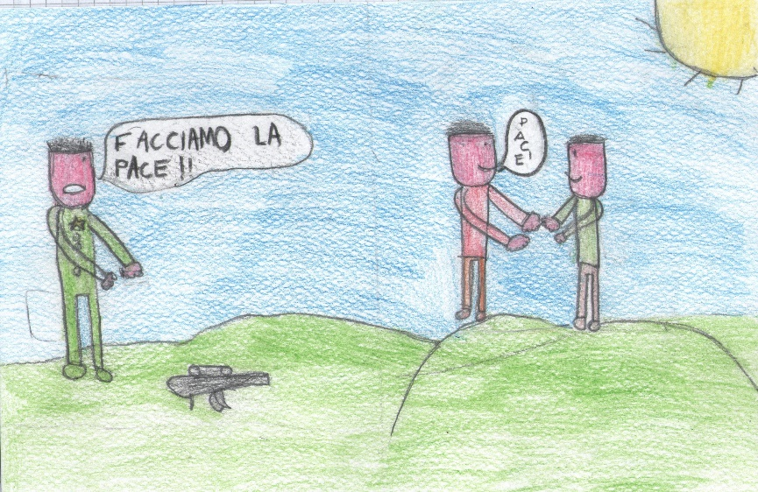
Mio papà mi ha detto che il mio bisnonno aveva la croce di Vittorio Veneto perché aveva combattuto per più di sei mesi ed aveva partecipato alla battaglia sul Piave.
Il Piave dopo la guerra è diventato “Fiume Sacro della Patria”.
Tutti i popoli che avevano combattuto contro, durante la Prima Guerra Mondiale, ora vivono in pace e le frontiere sono tutte aperte.
Luca

Slide 36
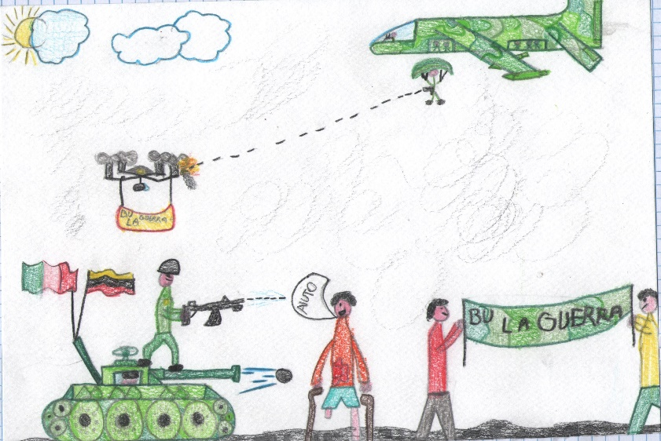
Sono andato di recente sul Carso con il papà.
Mi sono subito accorto di tanti posti fortificati con trincee ancora ben conservate dopo cento anni.
Mio papà mi ha spiegato che sono state costruite dai nostri nonni, che a quei tempi erano soldati austriaci.
Ma dopo tante tristi battaglie e moltissimi morti, sono state conquistate delle terre, come tutta la nostra regione, diventando italiane.
Massimiliano

Slide 37
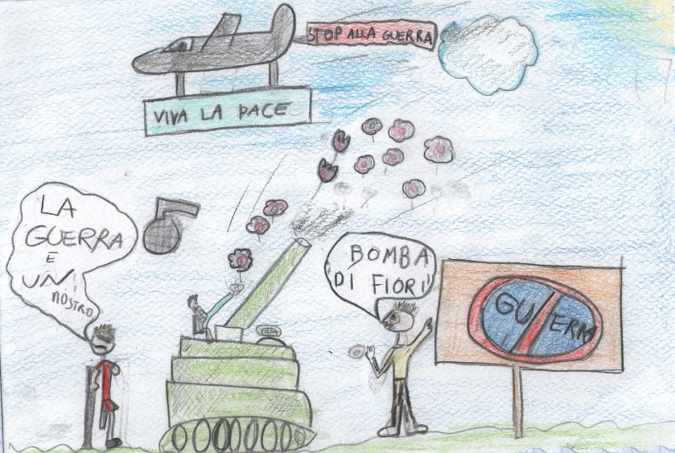
I miei bisnonni hanno partecipato alla prima guerra mondiale e purtroppo non possono raccontarci più quello che hanno vissuto.
Ma, essendo ancora in vita i nonni, ho potuto ascoltare i loro racconti e i loro ricordi.
In quel periodo si viveva nella paura e il cibo scarseggiava.
Si preparava tutto in casa e ci si accontentava di quello che c’era.
La sera non si poteva uscire perchè era pericoloso.
Per me la guerra porta solo sofferenza e odio tra gli uomini, ma aiuta a capire meglio il valore della pace e della libertà.
Si possono trovare altri modi per risolvere i problemi, senza fare la guerra.
Simone

Slide 38
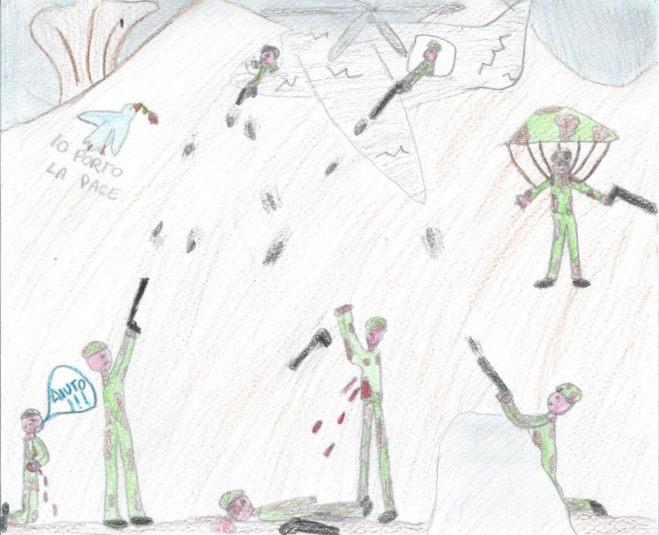
Per me la guerra è una cosa bruttissima perché ha provocato più di diecimila morti.
Mi hanno raccontato che molti soldati sono stati chiamati in guerra all’età di diciassette anni. E spesso molti di loro non fecero ritorno a casa.
La pace è la cosa più bella.
William

Slide 39
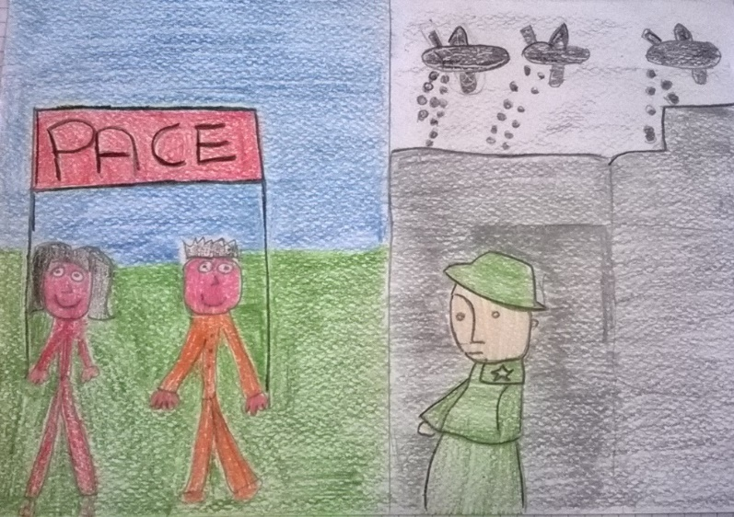
La guerra per me è un mostro perché uccide moltissime persone inutilmente e toglie la libertà a tutti gli uomini di buona volontà.
La guerra porta solo odio tra gli uomini.
Porta anche miseria, carestie e malattie.
Quindi tutti noi insieme preghiamo affinché ci sia sempre la pace.
Stephanie

Slide 40

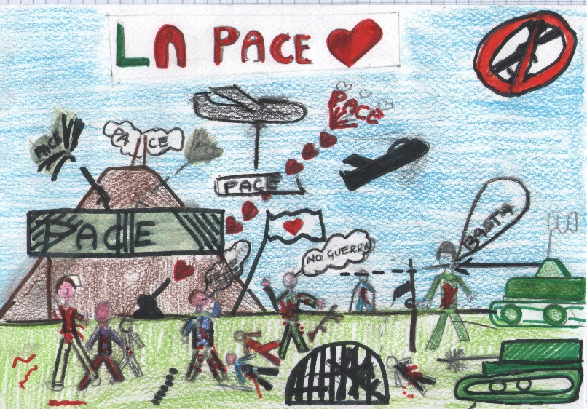

Slide 41
INTERVISTA ALLA FAMIGLIA
Essendo trascorsi cento anni dalla Prima Guerra Mondiale è impossibile ottenere informazioni da fonti dirette.
Nella mia famiglia sono riuscito a ottenere qualche notizia attraverso i nonni che ricordano avvenimenti raccontati dai loro genitori e/o nonni.
Essendo mia mamma ungherese e mio papà triestino, le fonti a cui ho attinto sono geograficamente lontani, ma simili nella sostanza.
Mia nonna ungherese ricorda alcuni fatti relativi all’epoca raccontate da sua nonna.
La famiglia abitava a Eger (città ungherese) e, rispetto ad oggi, la gente era più povera.
I maschi sono stati chiamati nell’esercito e portati al fronte russo con il treno. Non avevano vestiti caldi, né guanti e a qualcuno si ghiacciavano le dita che, spesso, dovevano essere amputate. Dalla stazione di arrivo a piedi, dovevano avvicinarsi per chilometri alla zona di guerra.
Nessuno sapeva dove si trovavano, né perché si trovavano in guerra.
Dovevano costruire trincee e scavare buche per ripararsi dai proiettili, granate e bombe del nemico.
Avevano tanta paura, ma avevano da mangiare: qualche volta, per sopravvivere, hanno rubato animali dai contadini.
Sono rimasti lontani da casa per tre anni. Ma altri, presi prigionieri, sono ritornati anche dopo vent’anni!
Anche per i famigliari rimasti a casa la vita era molto difficile, soprattutto perché era difficile trovare da mangiare.
Quelli che abitavano nelle campagne, pur essendo poveri, avevano da mangiare.
Il nonno da parte di papà proveniva da un paesino interno dell’Istria dell’Impero Austro-Ungarico.
Come quasi tutti i maschi di quella regione fu chiamato a Trieste e arruolato nel reggimento Fanteria n. 97.
Si pensava che la guerra potesse durare qualche mese… purtroppo i sopravvissuti ritornarono a casa dopo quattro anni ed oltre, anche più tardi. Furono inviati al fronte in Galizia dove morirono più del 50% di loro.
Quelli che sono rimasti a casa avevano i soliti problemi per mangiare.
La nonna, che era bambina, assieme alla famiglia, fu trasferita da Trieste al campo di internamento di Katzenau (in Austria). In uno dei campi venivano rinchiusi cittadini di lingua italiana provenienti da varie parti dell’impero Austro-Ungarico.
Viktor

Slide 42
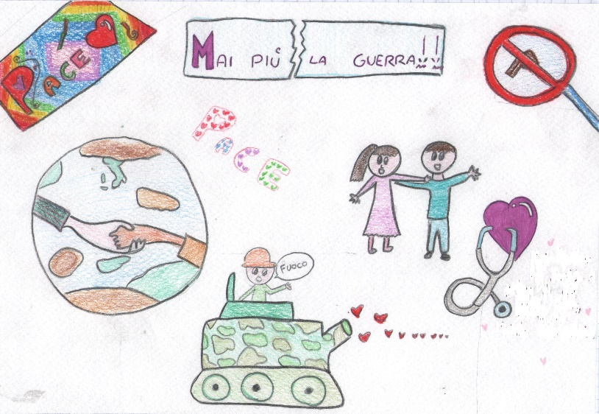
Nel Tarvisiano dopo prima che iniziasse la guerra vivevano amici e parenti, durante il giorno combattevano e la sera c’era la tregua, ogni schieramento recuperava i propri morti e si ritrovavano poi a cena tutti assieme. Anche la notte di Natale del 1914 ci fu una tregua non solo a Tarvisio ma anche tra Francia e Belgio.
Gli alti comandi provvedevano successivamente al «Ricambio» delle truppe così i soldati che non si conoscevano tra di loro non avevano timore a combattere.
Ci fu una tregua anche 1915 tra soldati tedeschi e canadesi.
La Tregua di Natale ci insegna che anche durante i conflitti ci possono essere momenti di solidarietà e di umanità tra i nemici.
L’uomo è un essere che ragiona non solo con la propria mente, ma anche con il proprio Cuore
Virginia

Slide 43

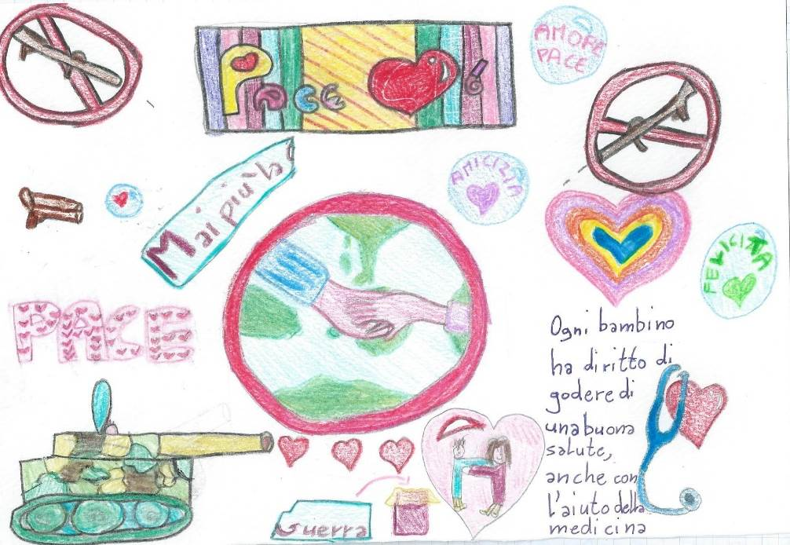
Frammenti di testimonianze
“Durante la guerra, quando ero stato portato in treno come prigioniero, per scappare feci finta di andare in bagno. Mi sporsi dal finestrino e mi buttai giù.
Mi feci un po’ male, ma così riuscii a scappare”.
Maia

Slide 44
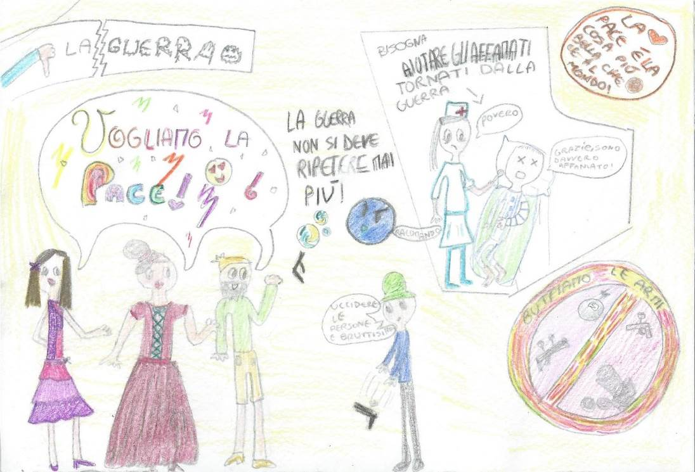
I miei nonni non ricordano molto dei racconti fatti dai loro genitori e nonni, a parte qualche particolare che gli è rimasto impresso nella mente.
Parlavano di lunghi periodi di povertà, fame e paura.
Quando sentivano il rumore degli aerei bombardieri, correvano a nascondersi in fienili, cantine o soffitte.
Avevano paura, inoltre, di essere portati via dai soldati, di essere picchiati o, peggio, uccisi.
Un mio trisnonno era un povero pastore che, non avendo scarpe, si era ricavato delle suole, tagliando i copertoni delle ruote delle auto, legandosele ai piedi con corde.
Purtroppo erano così scomode che gli alluci si erano gonfiati. Così quando fu chiamato nell’esercito per combattere in guerra, non riusciva a usare gli scarponi e alla fine lo fecero ritornare a casa.
[…] La guerra non è giusta, né sbagliata: la guerra è un vero mostro che impedisce agli uomini di vivere insieme!
Denise

Slide 45
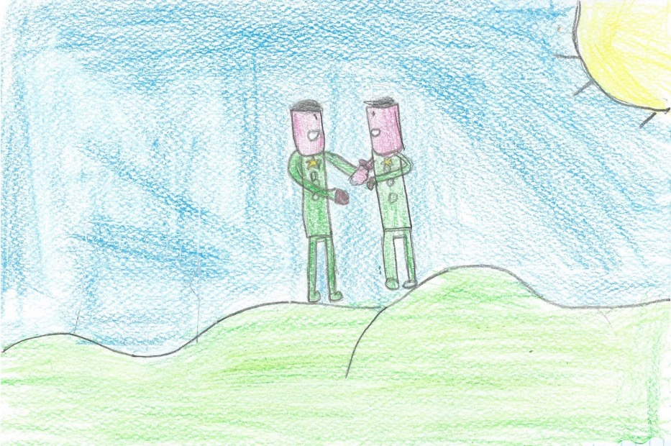
Ayman

Slide 46
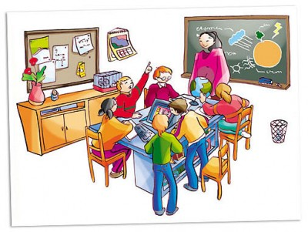
Attività laboratoriali

Slide 47

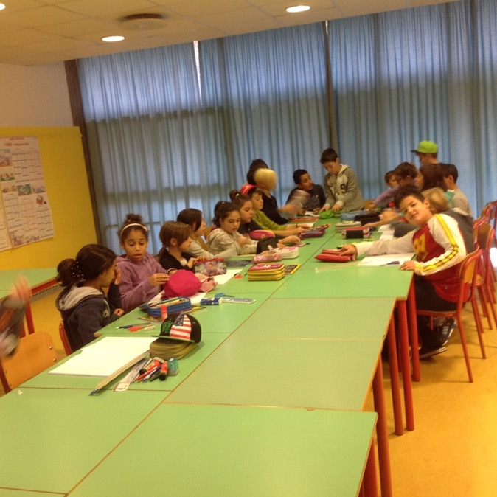
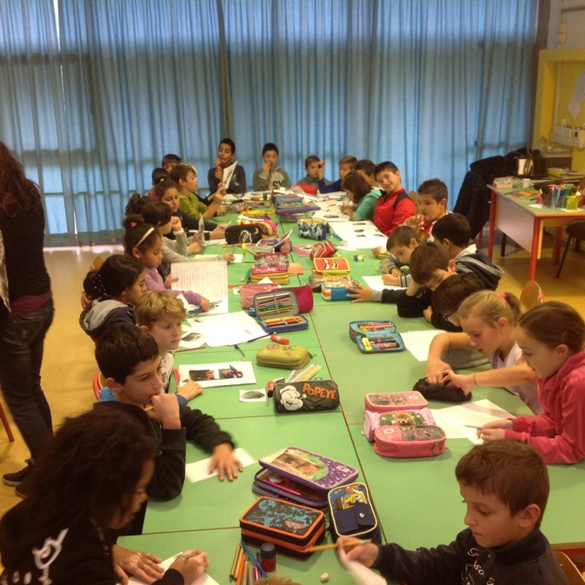

Slide 48
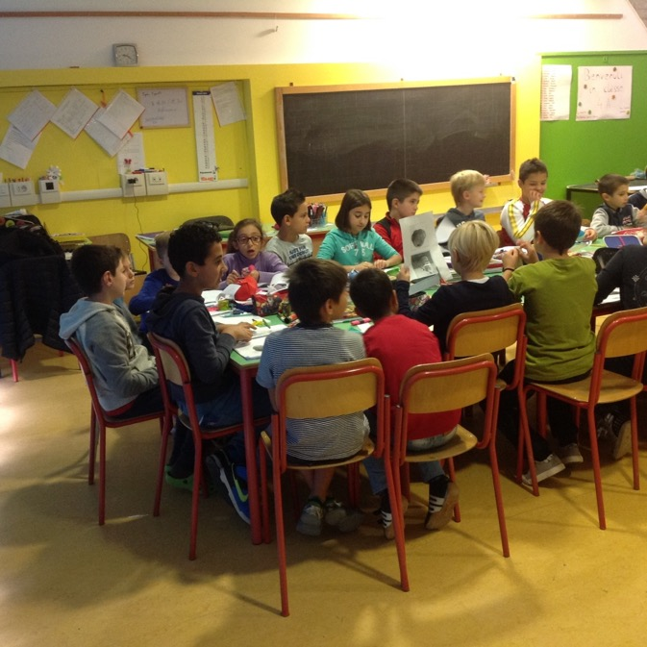


Slide 49



Slide 50



Slide 51



Slide 52



Slide 53



Slide 54



Slide 55



Slide 56



Slide 57



Slide 58

Un affresco a colori della Grande Guerra
Laboratori a classi aperte
Visione alla Lim della “Ballata della Grande Guerra” di R. Piumini.
Produzione iconografica

Slide 59


Slide 60


Slide 61


Slide 62


Slide 63


Slide 64


Slide 65


Slide 66


Slide 67


Slide 68


